Slide 1
INTRODUCCIÓN A INTERNET
Entornos ofimáticos
curso 09/10
Cristina Manresa Yee
MODIFICADO POR ERNESTO CAMPOS

Slide 2
Objetivos
Explicar cómo y por qué se creo Internet.
Describir la tecnología base de Internet.
Tecnologías utilizadas para crear páginas web.
Servicios de internet.

Slide 3
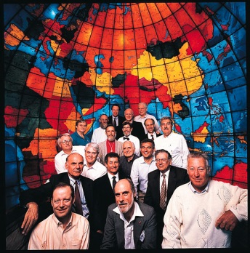
Historia de Internet
La Advanced Research Projects Agency NETwork (ARPANET) es la predecesora de Internet:
  Propuesta del Departamento de Defensa
  Desarrollada por un conjunto de ingenieros informáticos
  Surgió en 1969
  Disuelta en 1990. Objetivo cumplido
  La tecnología engendró Internet
  Red de paquetes.
Vídeo

Slide 4
Internet
Internet
  Tecnológicamente es una red de comunicaciones. Contacto entre millones de sistemas informáticos. Elementos de transporte y elementos de almacenaje
  Mediateca global: libros, medios audiovisuales...
  Comunidad humana: intercambio de información entre personas. Modelo social donde intervienen culturas, idiomas, ideológías...diferentes

Slide 5
¿Número de Conexiones?
Internet: red de redes. Miles de redes interconectadas
  Académicas, de investigación, del gobiernos, de instituciones comerciales…
Admite todo tipo de equipos (superordenadores, ordenadores personales, impresoras, microondas, ...) de todo tipo de fabricantes
todo tipo de redes (locales, metropolitanas, extendidas)
todo tipo de tecnologías (red telefónica, RDSI, líneas dedicadas, ...)
todo tipo de medios físicos de transmisión (cables de cobre, fibra óptica, ondas de radio, satélites, ...)
Conecta ordenadores de todo el mundo
  Crecimiento rápido
  Descentralización. Difícil de cuantificar
  Una red sin límites

Slide 6
Arquitectura
Esquema de comunicaciones "cliente-servidor“:
  Los que contienen la información son los servidores que sirven
  las peticiones a los clientes
Servidores públicos y de acceso restringido

Slide 7
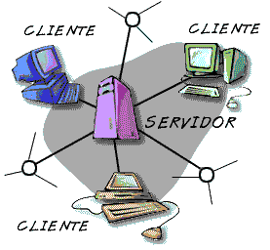
ARQUITECTURA CLIENTE-SERVIDOR

Slide 8
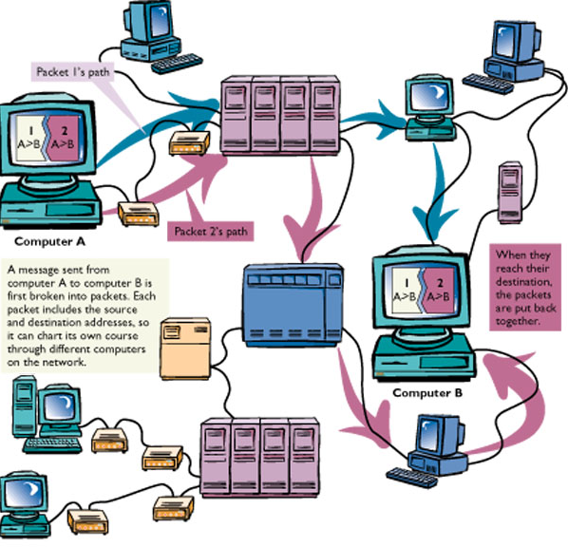
Protocolos
Transmission Control Protocol/Internet Protocol (TCP/IP)
Suite de protocolos estándar que proporciona comunicaciones en un entorno heterogéneo

Slide 9
Protocolos
TCP rompe los mensajes en paquetes
  Cada paquete contiene la información para viajar de red en red hasta el destino
  Los routers determinan la ruta de transmisión de los paquetes
La IP es la dirección de los paquetes
  Cada ordenador de internet tiene una dirección IP única: IP fijas, IP dinámicas
  Son números de 32 bits con 4 campos decimales separados por puntos: a.b.c.d (donde a,b,c,y d son números entre 0 y 255)
    P.e. 130.206.133.134

Slide 10
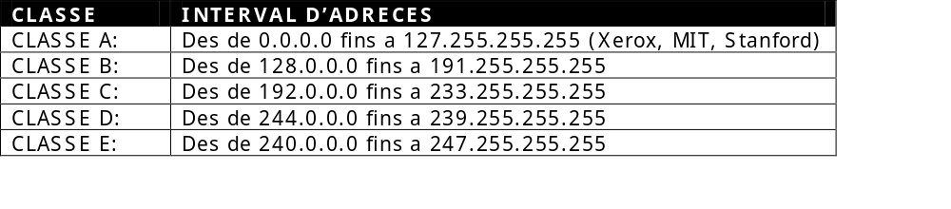
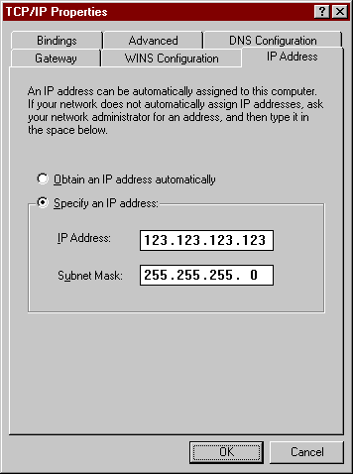
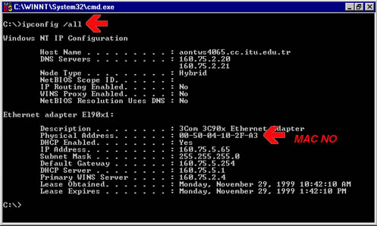
Direcciones de Internet

Slide 11
DNS y Nombres de dominio
Para los humanos es más fácil utilizar nombres de dominio en vez de direcciones IP.
  Ejemplo de nombre de dominio: www.uib.es
DNS (sistema de nombres de dominio): traduce las direcciones IP en nombres.
Los ordenadores dedicados a DNS no tienen toda la relación de nombres pero están comunicados

Slide 12
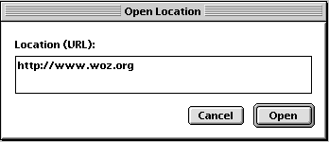
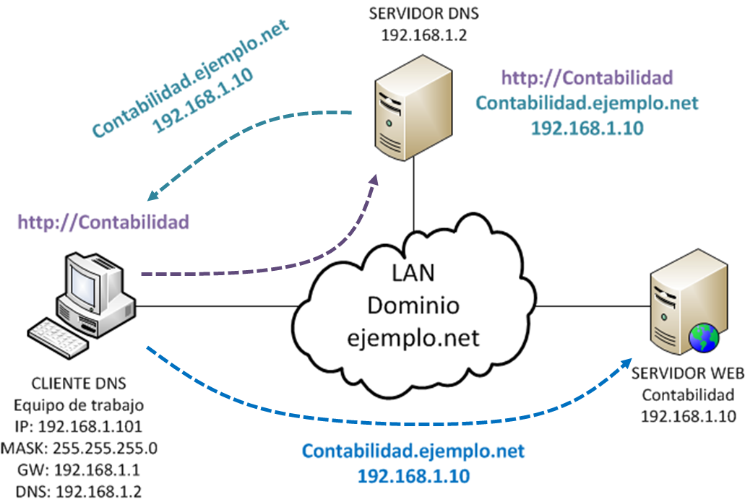
DNS
Funcionamiento DNS paso1, paso2
http://4.bp.blogspot.com/-QArkXXUuJ58/T6K3Y563NdI/AAAAAAAAAEQ/8Ck2zu4vEg0/s1600/DNS.png

Slide 13
Nombres de dominio
Los dominios de nivel superior
  Territoriales: .es, .it, .uk
  Genéricos:
    .edu – sites educacionales
    .com – sites comerciales
    .gov – sites gubernamentales
    .mil - sites militares
    .net - sites de administración de red
    .org – organizaciónes sin ánimo de lucro

Slide 14
Nombres de dominio
El Internet Ad Hoc Committee recientemente creó siete nuevos dominios genéricos.
  .aero Organizaciones de transporte aéreo
  .biz Negocios
  .coop Negocios cooperativos
  .info Servicios de información
  .museum Museos
  .name Registro personal por nombre
  .pro profesionales licenciados

Slide 15
Nombres de dominio
Criterios para nombrar ordenadores es flexible. Sólo se exige que al final esté un dominio de nivel superior.
P.e.
  www.uib.es
  ftp.uoc.es

Slide 16
Nombres de dominio
Regulación de dominios genéricos:
  La ICANN (The Internet Corporation for Assigned Names and Numbers) aprobó el 24 de octubre de 1999 un Reglamento a contemplar en las situaciones de conflicto.
  La OMPI (Organización Mundial de la Propiedad Intelectual) actúa como árbitro internacional en las disputas de dominios genéricos.

Slide 17
Nombres de dominio
Regulación de dominios territoriales:
  Están regidos por sus propias normas.
  ES-NIC es el servicio para la gestión del registro de los nombres de dominio bajo el código del país correspondiente a España.

Slide 18
Ciberocupas
Los "ciberocupas" se aprovechan del hecho de que el sistema de registro de nombres de dominio funcione por riguroso orden de solicitud y registran anticipadamente nombres de marcas, personalidades y empresas con las que no tienen relación alguna.
En su calidad de titulares de esos registros, los "ciberocupas" suelen subastar los nombres de dominio o tratan de venderlos directamente a la compañía o a la persona interesada, a un precio muy por encima del costo de registro.
También pueden conservar el registro y aprovechar la popularidad de la persona o de la empresa con la que se asocia ese nombre de dominio para atraer clientes a sus propios sitios Web.
www.arsys.es
http://www.internetlab.es/categoria/disputas-de-dominio

Slide 19
Servicios y aplicaciones de Internet
  Correo electrónico
  Web
  Buscadores
  FTP File Transfer Protocol – Unidades virtuales
  Telnet
  IRC Internet Relay Chat

Slide 20

Correo electrónico
Un dirección de email se forma:
username@hostname.sub.dom
  Username: buzón del usuario
  Hostname: nombre del ordenador host y va seguido por uno o más dominios separados por puntos:
    host.domain
    host.subdomain.domain
    host.subdomain.subdomain.domain

Slide 21
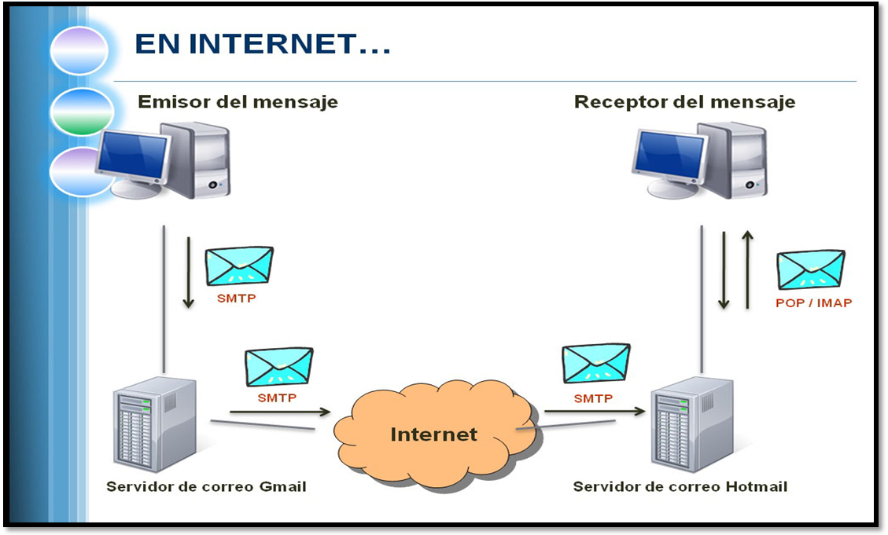
Correo electrónico
http://4.bp.blogspot.com/-s4cOXizx_XY/UFzPNCCFHqI/AAAAAAAAACg/ntft7ajuheQ/s1600/image013.png

Slide 22
Correo electrónico
Puede enviarse información de muy diversa naturaleza: texto, audio, vídeo, imágenes archivos ejecutables, etc
Permite enviar un mismo mensaje a diferentes usuarios de forma simultánea.
En pocos minutos un mensaje puede llegar a cualquier parte del mundo
No es necesario que el emisor y el receptor se encuentren frente a sus terminales
El receptor dispone del mensaje en formato electrónico (posibilidad de edición, impresión, etc)
Campos: asunto, para, cc, bcc, de…

Slide 23
Correo electrónico. Componentes
Servidor de correo: Oficinas postales que gestionan los buzones de los usuarios y trasladan los mensajes hasta el buzón destinatario
Programas cliente de correo Ej: Eudora, Microsoft Outlook, Netscape Messenger, …
Protocolos para intercambio de mensajes electrónicos:
  Para envío: SMTP
  Para recepción:
    POP, IMAP
Red de comunicaciones

Slide 24

Web
Los servidores Web almacenan páginas web y las envían a los navegadores Web de los clientes
Los documentos tienen direcciones únicas
Los navegadores web permite visualizar información remota
  Ejemplos navegadores: Internet Explorer, Mozilla, Netscape

Slide 25
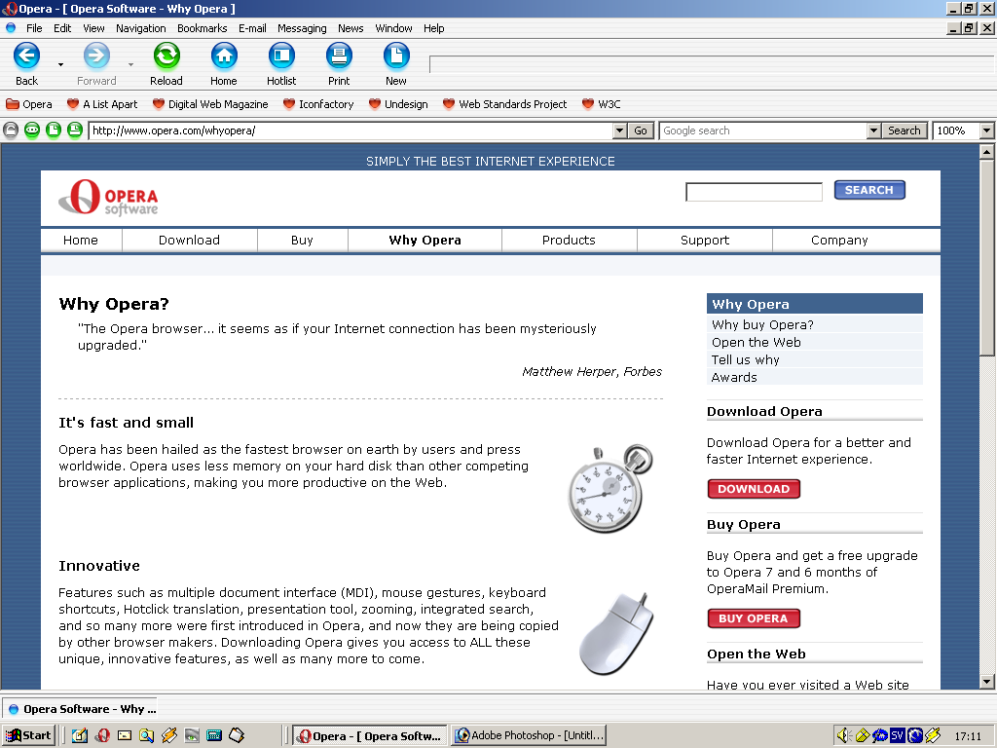
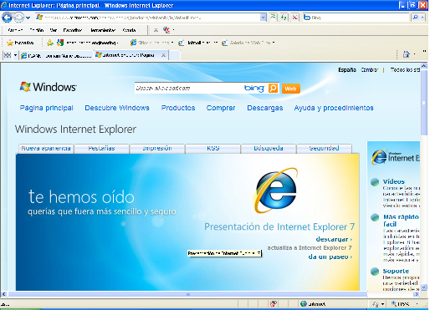
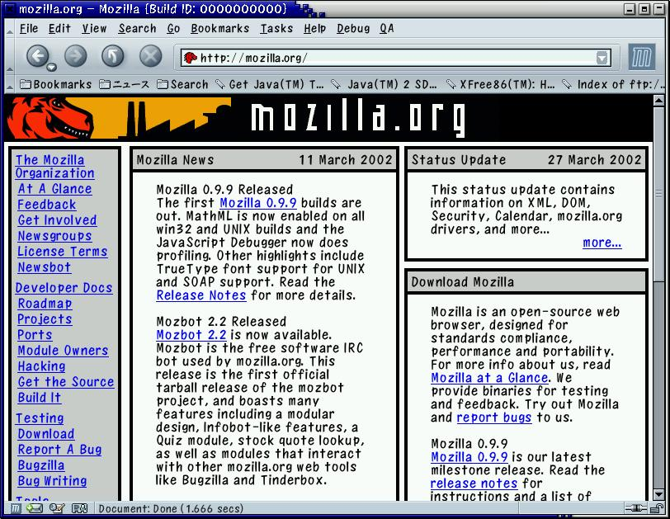
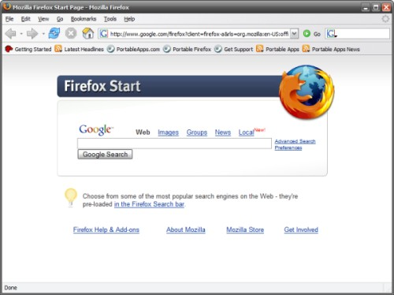
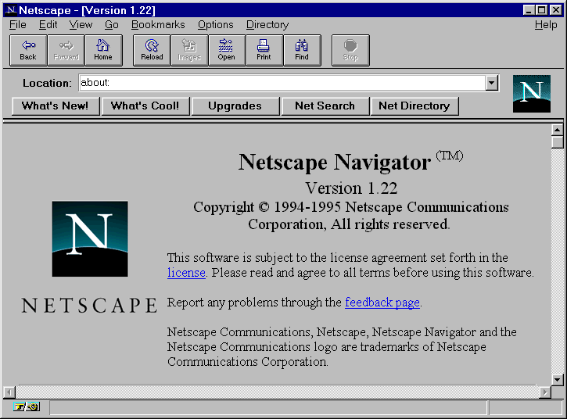
Web
Navegadores

Slide 26
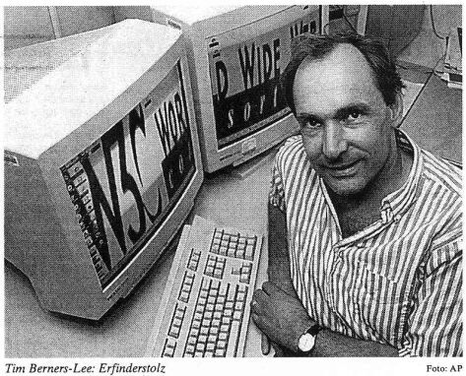
Web
Protocolos de internet: http, html
Http: protocolo de transferencia de hipertexto (HyperText Transfer Protocol)
Html (HyperText Markup Language ):
  Desarrollado en 1992 por Tim Berners-Lee en el CERN
  Sirve para describir la estructura y el contenido en forma de texto, gráficos…

Slide 27
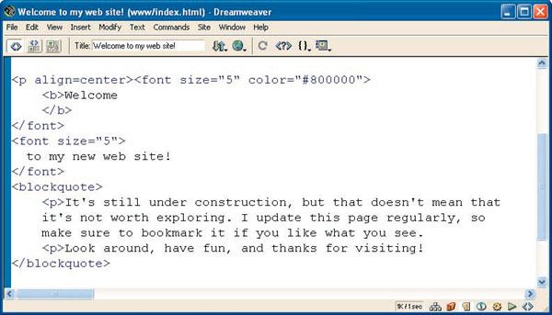
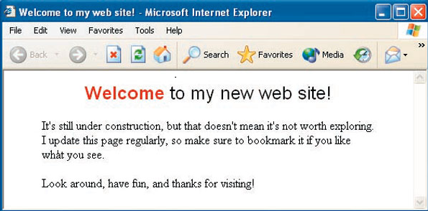
Web

Slide 28
Web
Las páginas web pueden consistir en archivos de texto estático, o pueden contener código que instruya al servidor cómo construir el HTML para cada página que es solicitada, a esto se le conoce como Página Web Dinámica.
Los estándares web son publicados por el World Wide Web Consortium

Slide 29
Web
La web está desarrollada siguiendo un esquema de nombres que permite referenciar a cada recurso de internet con un localizador de recurso uniforme URL
P.e.
Protocolo://
Dominio o IP/
Ruta/
Archivo
http://
www.uib.es/
balears/
balears-Internet.html

Slide 30
Web. Servidores WWW
Los servidores WWW estructuran sus documentos jerárquicamente y ofrecen una página de presentación o inicio (home page) que contiene los enlaces de hipertexto para localizar las demás páginas.
Nombres más comunes de la página de presentación:
  index
  home
  Default
Las páginas estáticas generalmente usan la extensión de archivo .htm o .html.
Las páginas dinámicas usan extensiones que generalmente reflejan el lenguaje o tecnología que se utilizó para crear el código, como .php (PHP), .jsp (JavaServer), etc. En estos casos, el servidor debe estar configurado para esperar y entender estas tecnologías.

Slide 31
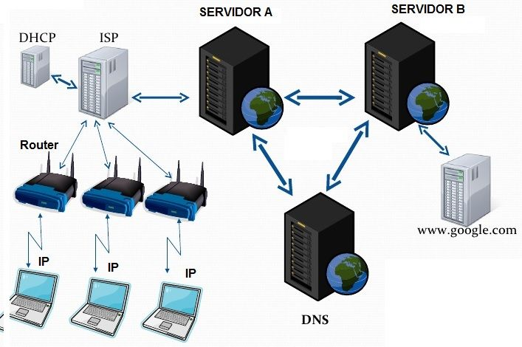
Web. Servidores WWW

Slide 32
Web. Alojamientos de páginas
Servidor propio en nuestra empresa
  Ventajas: lo controlamos nosotros mismos y no dependemos de nadie externo.
  Inconvenientes: requiere de mayor inversión y de personal cualificado ("webmasters") para gestionar el servidor.
Contratar los servicios de un Proveedor de Acceso a Internet (ISP).
  Hosting: alojamiento de nuestras páginas web en el servidor del ISP
  Housing: alojamiento de una máquina propia servidora en las instalaciones del ISP.

Slide 33
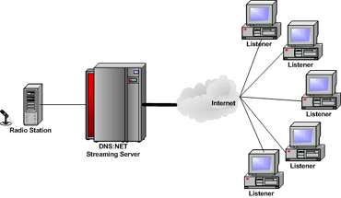
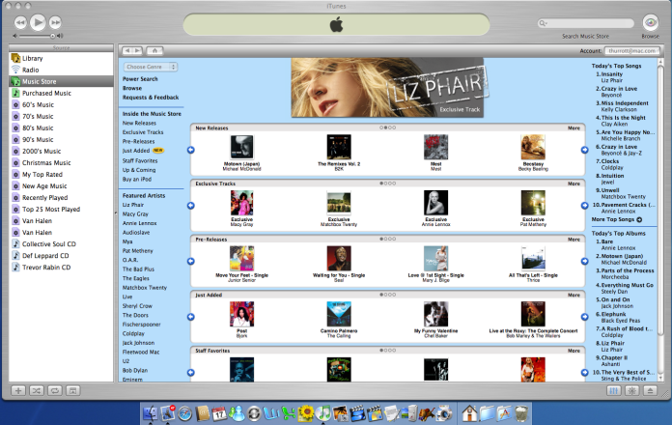
Web. De hipertexto a multimedia
Contenidos de páginas web:
  Tablas
  Marcos
  Formularios
  Vídeo y audio descargables
  Streaming de vídeo y audio
  Entornos 3-D

Slide 34
Web. Tecnologías
Plug-ins: extensiones de software que incluyen nuevas características:
  QuickTime
  Shockwave/Flash
  RealPlayer
  Adobe Reader
Dynamic HTML: añade programación al Html permitiendo que el código se modifique bajo ciertas circunstancias
JavaScript: lenguaje de scripting para mejorar las páginas html

Slide 35
Web. Tecnologías
Applets de Java : programas pequeños de java
  Se bajan automáticamente al ordenador cliente
  Pueden funcionar sobre cualquier plataforma
ActiveX
  Colección de tecnologías de programación y herramientas para crear controles o componentes
    Parecido a los applets de Java
WML (Wireless Markup Language): lenguaje para crear documentos con informaciones cortas (p.e para móviles)

Slide 36
Web. Páginas dinámicas
XML (Extensible Markup Language): reemplazará el Html porque provee características y extensiones adicionales
XHTML: mezcla entre html y xml
VRML (Virtual Reality Modeling Language): crea mundos virtuales 3D

Slide 37
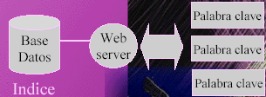

Motores de búsqueda
Diseñados para facilitar la información en la Web
Algunos buscadores utilizan palabras clave o lógica booleana para guiar sus búsquedas: Buscadores.Web Crawlers or Spiders
  Robots software que sistemáticas buscan en la red
Otros conducen las búsquedas utilizando categorías o árboles jerárquicos: Directorios

Slide 38
Motores de búsqueda. Directorios
Ventajas
  Fáciles de usar: navegación jerárquica
  Ojeada global al contenido. Se indica la cantidad de sitios web para cada rama
  Las búsquedas pueden ser más amplias o más específicas al subir o bajar por la estructura del directorio.
  Resultados precisos, contextualizados por la categoria
  El contenido del directorio pasa por un proceso humano de selección de calidad

Slide 39
Motores de búsqueda. Directorios
Desventajas
  Poco exhaustivos. Cubren tan solo una pequeña fracción de los recursos existentes en la Web
  Muchos recursos dejan de ser útiles si no se utilizan mecanismos automáticos para seguir los cambios en sus contenidos, direcciones, aparición o desaparición.

Slide 40
Motores de búsqueda. Buscadores
Ventajas
  Son muy exhaustivos.
  Selección automática de los recursos (robots)
  Mecanismos automáticos para seguir los cambios en sus contenidos, direcciones, aparición o desaparición. Algunos buscadores incluso guardan una copia en caché de los documentos tal como estaban en el momento en que fueron explorados.

Slide 41
Motores de búsqueda. Buscadores
Desventajas
  Utilización más compleja.
  Cada buscador tiene su propia sintaxis
  Para obtener resultados precisos se requiere formular la consulta cuidadosamente, eligiendo adecuadamente los términos y los operadores, y delimitando adecuadamente la búsqueda.
  Los recursos indexados por los robots no han pasado generalmente por ningún proceso de selección de calidad por lo que entre los resultados puede haber mucha "basura".

Slide 42
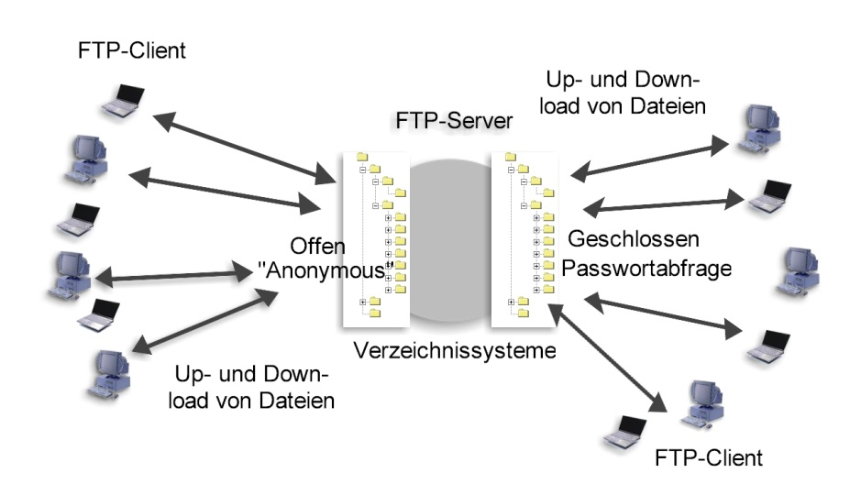
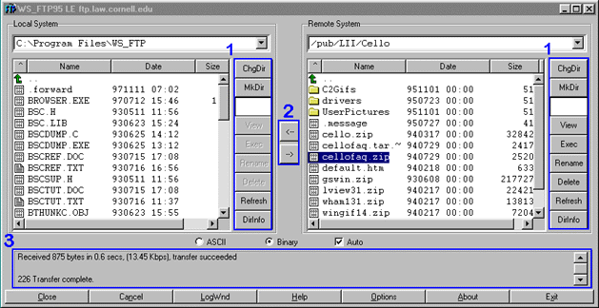
FTP. File Transfer Protocol
Escribir e importar ficheros de discos duros remotos
Servidores públicos de FTP son grandes librerías de programas y ficheros
Programa Cliente de FTP: Ws-ftp, Cute-ftp

Slide 43
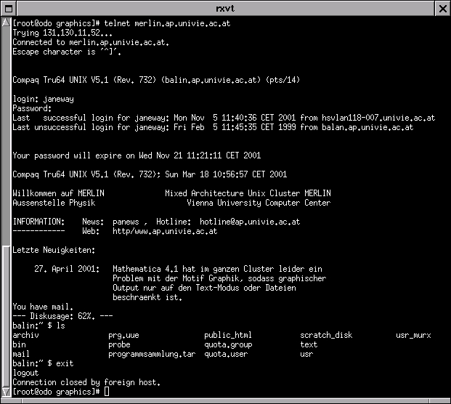
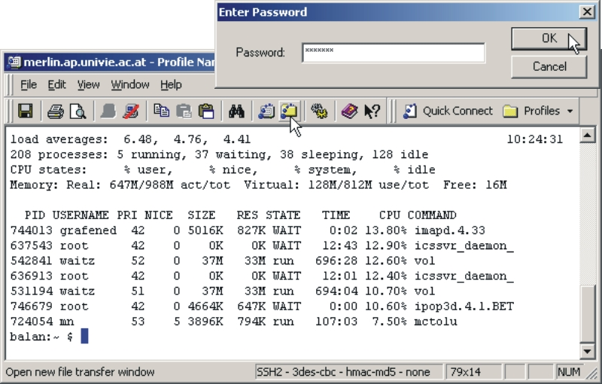
Telnet
Conectarse y trabajar en ordenadores remotos
Software cliente de Telnet

Slide 44
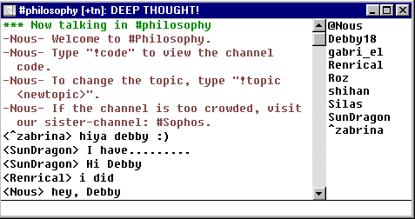
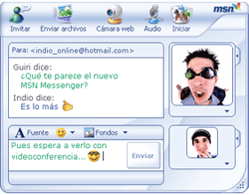
IRC Internet Relay Chat
Conversación entre usuarios
Programa cliente
Conexión a un servidor

